Slide 1
EMI测试方案
董丽萍, 应用工程师
dongliping@rigol.com
RIGOL TECHNOLOGIES,INC.

Slide 2
目录
EMI基础概述
EMI测试介绍
RIGOL配置方案

Slide 3
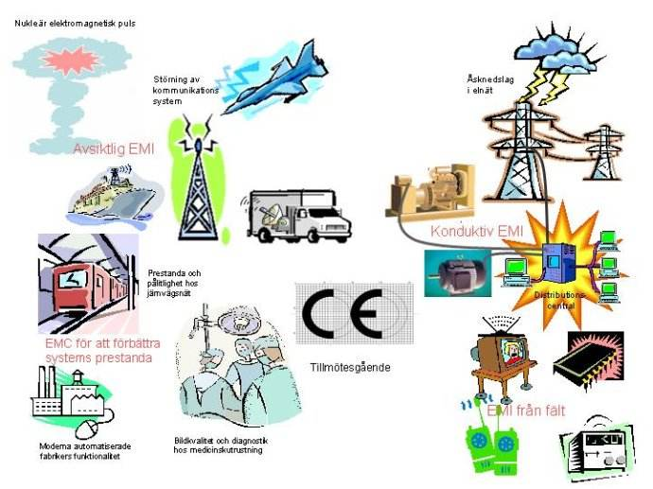
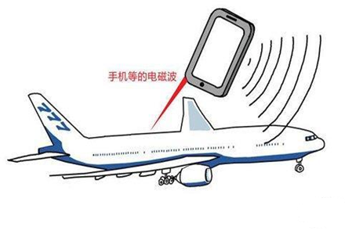
EMI基础概述 – 背景
随着电子产品应用的增多，我们周围的电磁环境正变的日益复杂，对我们工作与生活的影响也愈发密切。如高速PCB中的高频信号线、集成电路的引脚、各类接插件等都可能成为辐射干扰源，会影响其他系统或本系统内其他子系统的正常工作。

Slide 4
EMI基础概述– EMC概念及分类
电磁兼容性（EMC ）是指设备或系统在其电磁环境中符合要求运行并不对其环境中的任何设备产生无法忍受的电磁干扰的能力。因此，EMC包括电磁干扰(EMI)和电磁抗干扰（EMS）两个方面。具体分类如下：
电磁兼容
（EMC）
电磁干扰
（EMI）
传导骚扰
CE
辐射骚扰
RE
电磁抗干扰
（EMS）
传导骚扰
抗扰度CS
辐射骚扰
抗扰度RS

Slide 5
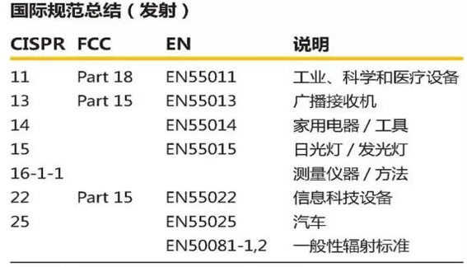
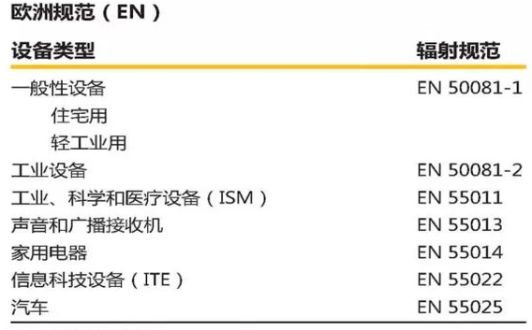
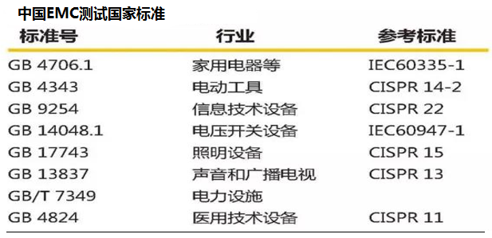
EMI基础概述– EMC标准
为了保证电子产品满足在电磁环境中可靠性等的要求，各国都相应地根据国际标准制定了关于电子类产品的EMC法规，要求产品在取得相应的法规认证后才能在该国销售。
Notes:
EMC测试的目的就是看产品是否符合法规要求

Slide 6
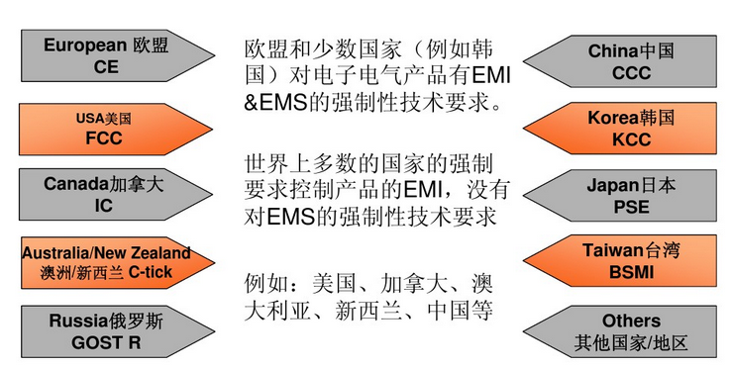
EMI基础概述– EMC标准
IEC(国际电工委员会)：是世界上成立最早的国际性电工标准化机构，负责有关电气工程和电子工程领域中的国际标准化工作。其下从事EMC标准制定的组织主要有CISPR(国际无线电干扰特别委员会）和TC77(第77技术委员会)<﹡其中TC77主要负责9kHz以下低频频段的标准制定>。
IEC标准已广为欧洲、美国、日本、中国等地区和国家采用。其相关的认证为欧盟的CE认证，美国的FCC认证，中国的3C认证等。
Notes:
日本的VCCI认证为自愿性认证。

Slide 7
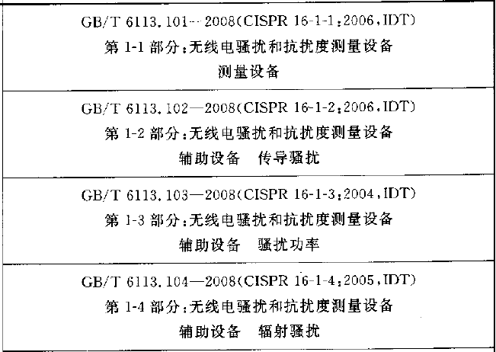
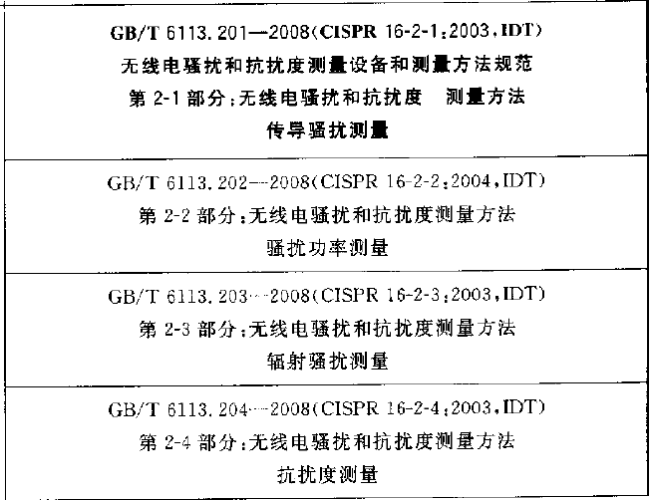
EMI基础概述– EMC标准
EMC测试通用标准
对测试设备的通用标准
GB/T 6113.1【CISPR16 – 1】EMI和EMS测试设备
对测试方法和限制值的通用标准
GB/T 6113.2【CISPR16 - 2】EMI和EMS测量方法

Slide 8
目录
EMI基础概述
EMI测试介绍
RIGOL配置方案

Slide 9
EMI测试介绍
EMI（Electromagnetic Interference，电磁干扰）是一种可以通过空间（辐射）或交流线路（传导）传递电磁干扰，影响电气和电子线路正常运行的现象。包含传导干扰和辐射干扰两种。
传导干扰CE：是指通过导电介质（电源线、外部线缆等）把一个电网络上的信号耦合(干扰) 到另一个电网络。
辐射干扰RE：是指干扰源通过空间把其信号耦合(干扰)到另一个电网络。

Slide 10
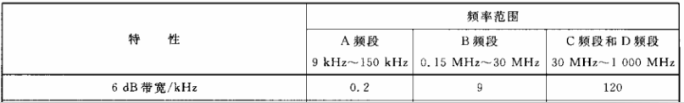
EMI测试介绍
受测设备分类
A类设备：非家用和不直接连接到住宅低压供电网设施中使用的设备（工业和商业）
B类设备：家用设备和直接连接到住宅低压供电网设施中使用的设备。
测试接收机检波器要求
因骚扰源有宽带与窄带响应不同，一般要求用准峰值和平均值检波器接收机进行测量（用峰值检波器测试结果较大时，以标准要求检波器测量为准）。
准峰值检波器RBW要求

Slide 11
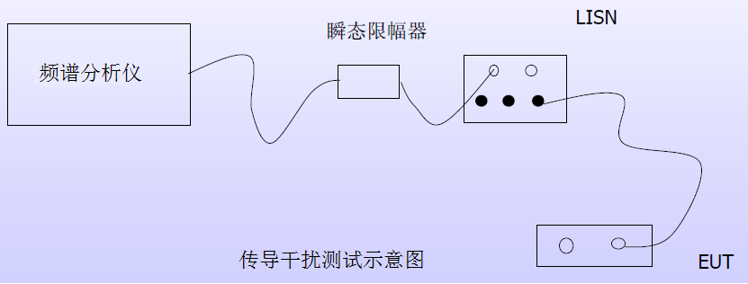
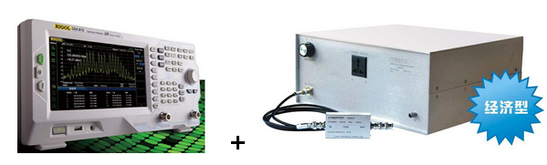
EMI测试介绍 – 传导干扰CE
传导干扰主要以30MHz以下频率为主，对于电源端子传导干扰主要测量被测设备沿电源线向电源网络发射的骚扰电压；同时也包括通过信号线传导到相连的其他周边设备的骚扰信号。
EMI 传导骚扰测试如果在EMC 认证公司测试，测试费昂贵，而且经常不能一次通过！工程师需要高性价比的传导测试套件，一般包括：人工电源网络（AMN）『通常情况可用LISN替代』，限幅器和频谱分析仪（准峰值检波器，6dB EMI滤波器）。
Notes:
AMN：
阻止EUT产生的射频电磁骚扰进入电网，同时衰减来自电网的干扰信号；通过耦合电容把射频骚扰信号接至测量接收机。
限幅器：
衰减尖峰信号，保护EMC测试仪器的输入端不受大的瞬态信号的损伤。接通或切断被测设备电源都可能引起LISN中产生大的尖峰信号。
对于传导性EMI 的抑制，首先需要对电子元件产生的传导性EMI作有效的测量，再依据结果选择适当的元件值设计滤波器来加以防治。

Slide 12
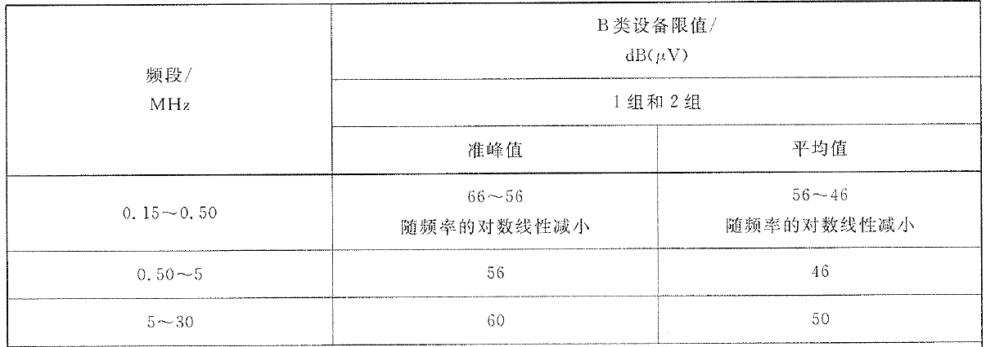
EMI测试介绍 – 传导干扰CE
实验场测试环境B类设备电源端子骚扰电压限制

Slide 13
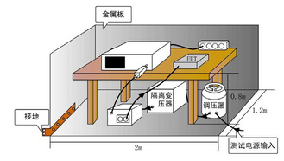
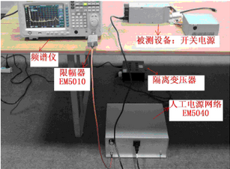
EMI测试介绍 – 传导干扰CE
EMI传导标准环境需要在屏蔽室里进行，预测试只是做对比，可在实验室进行，环境推荐：
选择距离地面最近的测量场地（最好是一楼）并建立良好的接地措施。
尽量选择远离窗户的位置，有可能的话，把墙壁做一些简单的屏蔽。
由于9kHz-30MHz 频段的电台幅值较大，尽量寻找背景噪声低的场地。

Slide 14
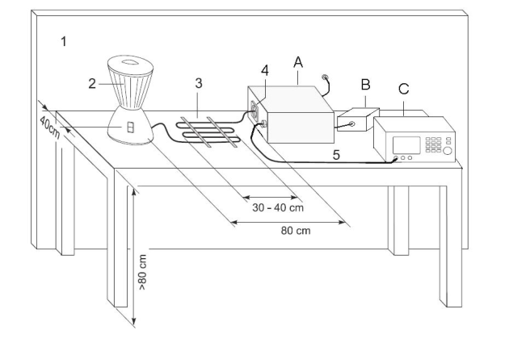
EMI测试介绍-传导干扰CE
测试实例
接地金属面，或铺于地平面，面积不少于2m*2m，金属板要求使用厚度大于等于1.2mm的镀锌铁板，参考面积根据实际情况而定；铁板一定要接地良好。
被测物
测试木桌，需要绝缘良好
人工电源网络供测试设备供电口
人工电源网络射频输出口，连接频谱仪或接收机
人工电源网络
隔离变压器
接收机或频谱仪
测试电源应能满足被测物的最大工作功率；测试电源应独立供电，并作好滤波措施；为保证人身安全，人工电源网络必须使用隔离变压器隔离，同时外壳要求良好接地的（最好＜1Ω）接地。

Slide 15
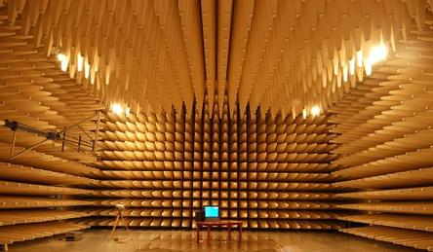
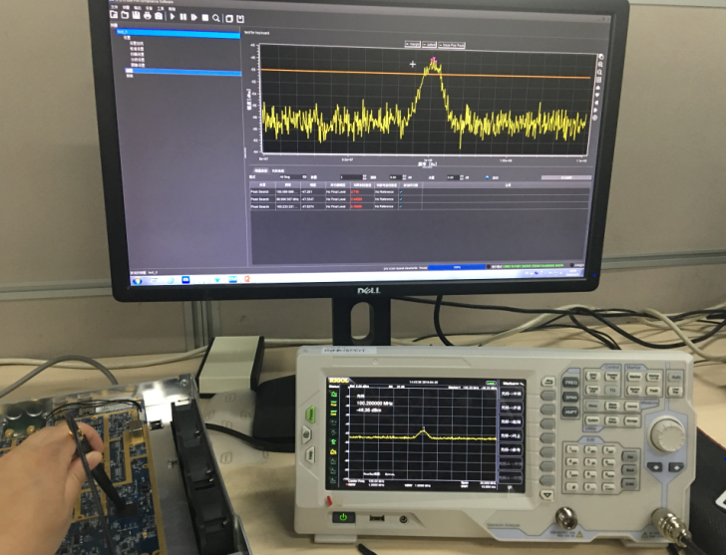
EMI测试介绍 – 辐射干扰RE
当频率高于30MHz时，辐射变成主要的传播方式。其测试一般分为认证测试及预测试。认证测试需要在开阔场地或电波暗室中进行，民品测量距离一般分为3m，投入成本非常昂贵。所以通常主要以在设计阶段采用预测试方式解决潜在问题。
电磁辐射预测试设备主要包含频谱分析仪（准峰值检波器，6dB EMI滤波器） ，功率放大器和近场探头。
Notes:
功率放大器：主要用来放大进入频谱分析仪的辐射信号功率。
近场探头：用来接收及传输电路中的磁场辐射信号。
EUT 的最高内部源指在EUT 内部产生或使用的最高频率，或EUT工作或调谐的频率。
如果EUT内部源的最高频率低于108MHz，则测量只进行到1GHz；
如果EUT内部源的最高频率在108MHz～500MHz之间，则测量只进行到2GHz；
如果EUT内部源的最高频率在500MHz～1GHz之间，则测量只进行到5GHz；
如果EUT内部源的最高频率高于1GHz，则测量将进行到最高频率的5倍或6GHz，取两者中的小者。

Slide 16
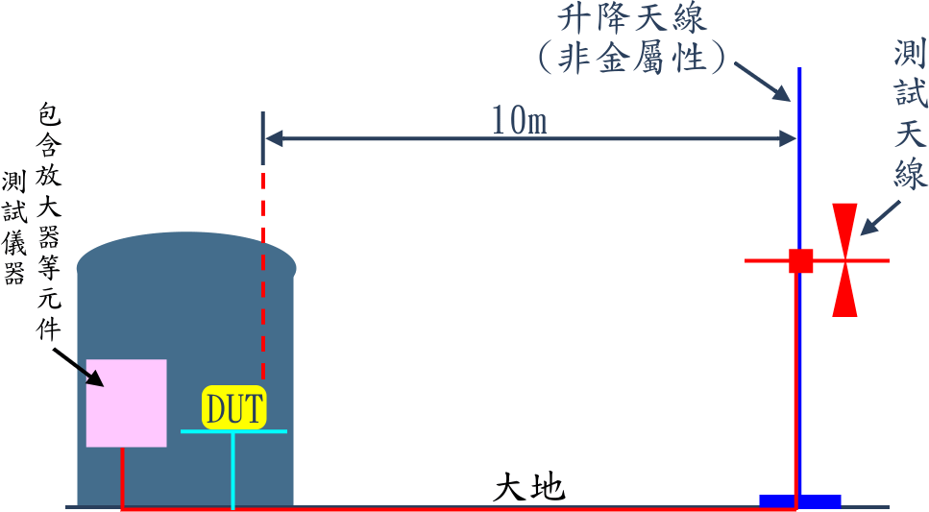
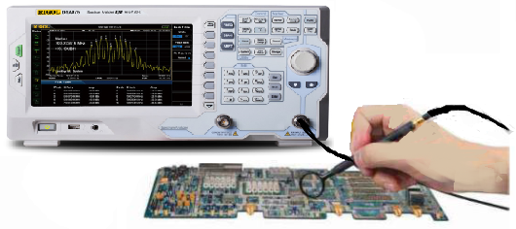
EMI测试介绍 – 辐射干扰RE
远场测试
近场测试
近场的辐射越大，远场的辐射也必然越大。近场探头测量只是一个相对量的测量，不是精确的绝对量测量。
EMC标准认证测试是远场测试，远场测试能给出频率信息，即哪些频点超标了，但是没有位置信息。通过近场测量可以很方便的实现干扰定位，甚至可以精确到IC引脚以具体走线，从而判定干扰产生的原因。

Slide 17
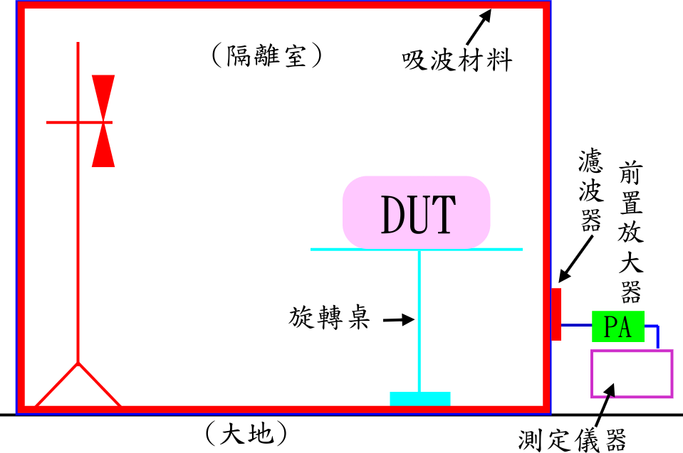
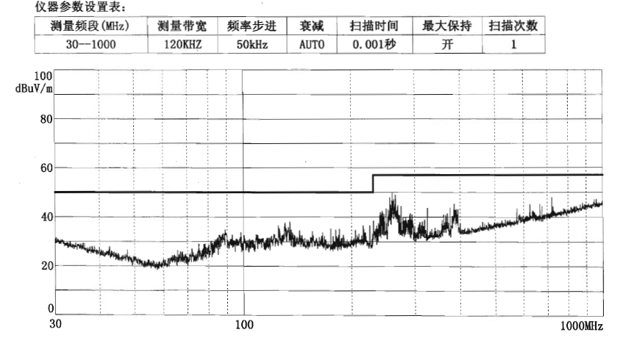
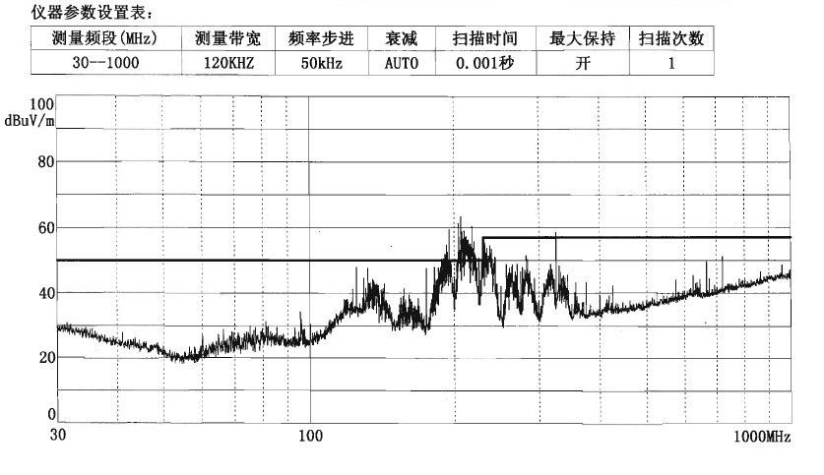


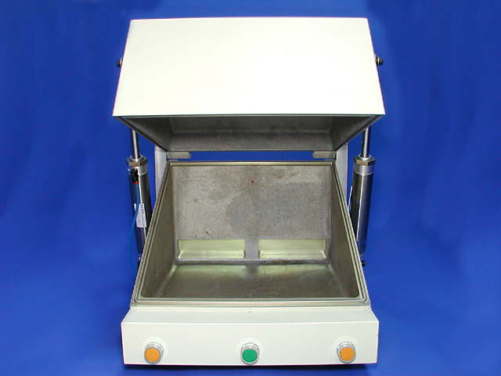
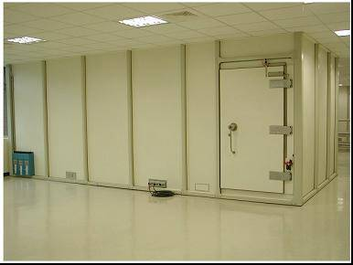
EMI测试介绍 – 辐射干扰RE
测试实例

Slide 18
EMI测试介绍 – 辐射干扰RE
测量频率上限的选择:
EUT 的最高内部源指在EUT 内部产生或使用的最高频率，或EUT工作或调谐的频率。
如果EUT内部源的最高频率低于108MHz，则测量只进行到1GHz；
如果EUT内部源的最高频率在108MHz～500MHz之间，则测量只进行到2GHz；
如果EUT内部源的最高频率在500MHz～1GHz之间，则测量只进行到5GHz；
如果EUT内部源的最高频率高于1GHz，则测量将进行到最高频率的5倍或6GHz，取两者中的小者。

Slide 19
目录
EMI基础概述
EMI测试介绍
RIGOL配置方案

Slide 20
RIGOL配置方案
DSA系列频谱分析仪
NFP-3近场探头套组
S1210 EMI测试软件
人工电源网络LISN
限幅器
隔离变压器

Slide 21
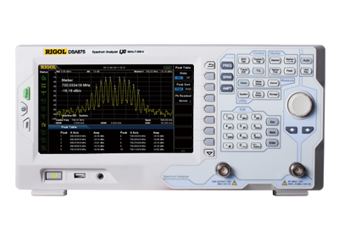
RIGOL配置方案 – 频谱分析仪
DSA875/TG(9kHz~7.5GHz)
DSA832/TG9kHz~3.2GHz)
DSA832E/TG9kHz~3.2GHz)
DSA815/TG9kHz~1.5GHz)
Digital
IF
全数字中频技术
最小-161dBm 显示平均噪声电平 (DANL)
可达到-98dBc/Hz相位噪声 ( 偏移10kHz )
可达到< 0.8dB全幅度精度
最小10Hz 分辨率带宽 (RBW)
可选的VSWR和EMI 测量套件
支持内部功率放大器
支持上位机进行标准配置
-161dBm
DANL
-98
dBc/Hz
< 0.8
dB
10Hz
RBW
Kit
AMP
S1210

Slide 22
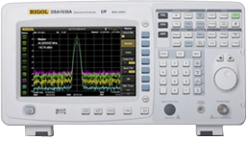
RIGOL配置方案 – 频谱分析仪
DSA1030A/TG(9kHz~3.2GHz)
Digital
IF
全数字中频技术
-148dBm 显示平均噪声电平 (DANL)
-88dBc/Hz相位噪声 (偏移10kHz)
10Hz最小分辨率带宽 (RBW)
< 1.0dB 全幅度精度
支持电池供电
标配EMI 测量套件及前置放大器
-148dBm
DANL
-88
dBc/Hz
10Hz
RBW
< 1.0
dB
Bat
Std
S1210
支持上位机进行标准配置

Slide 23
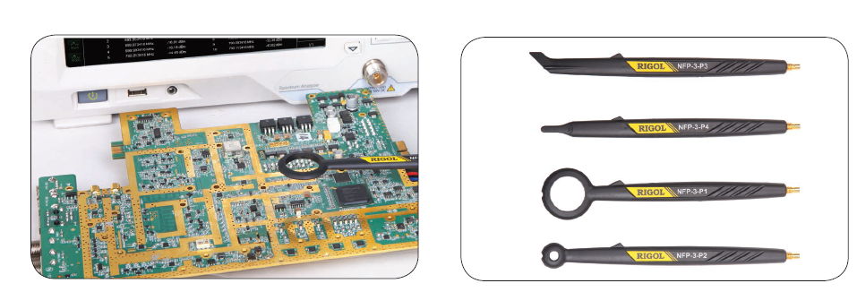
RIGOL配置方案 – 近场探头（ NFP-3 ）
NFP-3近场探头组包含4个磁场探头，覆盖30MHz至3GHz的频率范围。
Notes:
NFP-3近场探头组包含4个磁场探头，覆盖30MHz至3GHz的频率范围，向用户提供了综合灵敏度与分辨率的最佳选择。

Slide 24
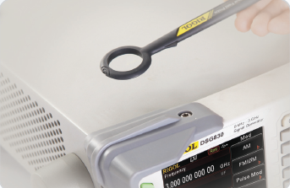
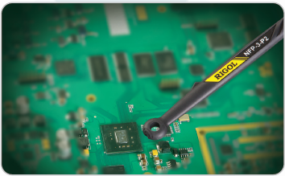
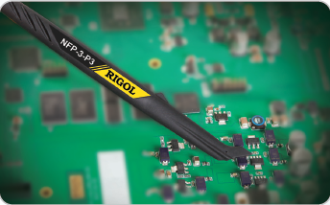
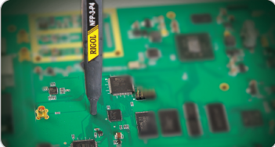
RIGOL配置方案 – 近场探头（ NFP-3 ）
NFP-3-P1，磁场近场探头，可检测到10cm范围内的磁场，适合于检测泄漏的磁场。例如屏蔽措施的验证，机箱泄漏测试等。
NFP-3-P2，磁场近场探头，可检测到3cm范围内的磁场，适合于检测模块附近的磁场环境。例如精确定位机箱泄漏位置，检测电路板模块的磁场方向及强度等。
NFP-3-P3，磁场近场探头，分辨率约5mm，适合于检测表面磁场。例如导线、电缆、金属表面、接插件、电子组件、元器件连接处等产生的磁场。
NFP-3-P4，磁场近场探头，分辨率约2mm，可检测垂直方向发射的磁场，适于检测有电流回路产生的磁场。如PCB布线产生的电磁场测试、IC引脚区域磁场检测等。
Notes:
NFP-3近场探头组包含4个磁场探头，覆盖30MHz至3GHz的频率范围，向用户提供了综合灵敏度与分辨率的最佳选择。

Slide 25
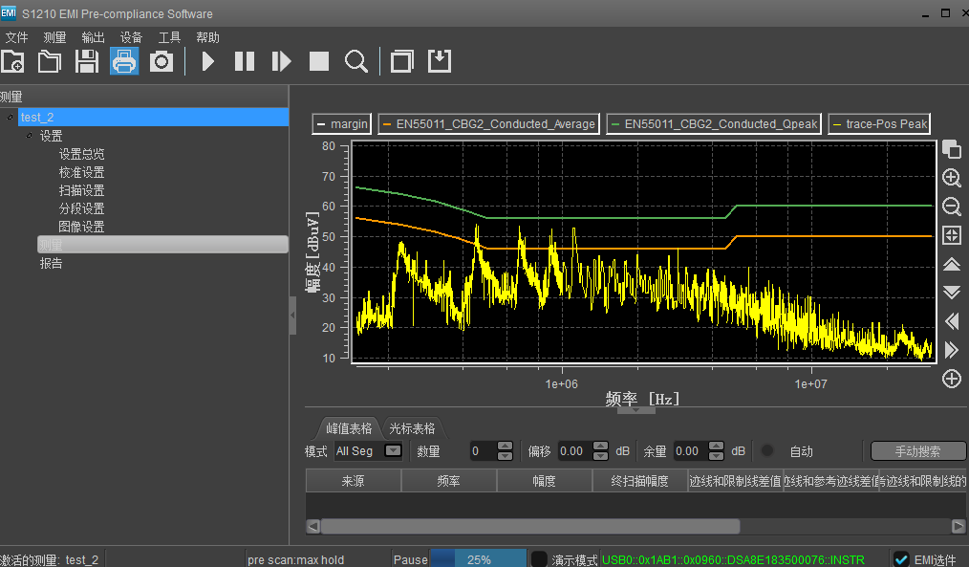
RIGOL配置方案-S1210预一致性测试软件
软件布局：
1
2
3
4
菜单栏
工具栏
测试管理区
测试配置区及显示区
连接状态栏
5

Slide 26
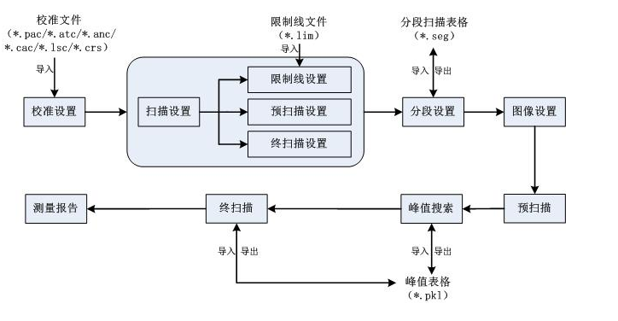
RIGOL配置方案-S1210预一致性测试软件
软件测试流程：
Notes:
1.校准设置：加载并选择校准文件，补偿外部设备的增益或损耗，比如天线/线缆等。另外，您可以通过坐标图预览校准数据。
2.扫描设置：加载并选择限制线文件，设定测量限值；配置预扫描以及终扫描参数。
3.分段设置：本软件允许独立设置分段扫描的参数，并可通过表格形式浏览分段扫描数据表。另外，您可以导出当前编辑的分段扫描表格，或导入已编辑的分段扫描表格。
4.图像设置：设置测量频谱图的坐标轴以及图形标题。
5.预扫描：根据分段扫描设置执行分段预扫描，提高软件的测量速度。执行扫描后，在测量频谱图内可以预览测量结果并将其与设定的限制线值比较。
6.峰值搜索：执行峰值搜索。软件可按照用户定义的条件筛选标识出峰值表格。用户可以编辑峰值表格，增加或减少频率点，导出/导入峰值表格。
7.终扫描：终扫描对临界的干扰信号进行更为精确的扫描，保证了软件的测量精度。
8.测量报告：根据当前的实际测试环境，添加报告参数以及其他说明，并可打印激活的测量报告文件，便于对测量值进行进一步处理。

Slide 27
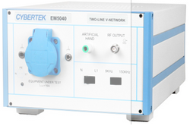
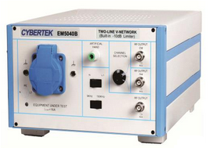
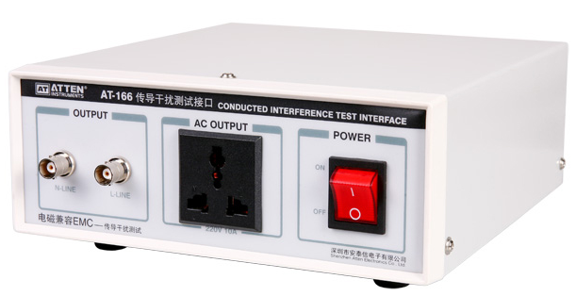

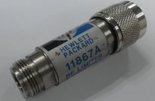
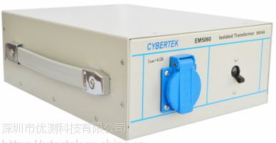
RIGOL推荐配置方案 – LISN、限幅器、隔离变压器
CYBERTEK E5440/5040A
CYBERTEK E5440B
ATTEN AT166
CYBERTEK EM5010
Keysight 11867A
CYBERTEK EM5060
Notes:
9kHz—30MHz或者150kHz—30MHz

Slide 28
谢 谢
THANK YOU

